Slide 1
CHÀO MỪNG CÁC EM ĐẾN VỚI BÀI GIẢNG HÔM NAY

Slide 2
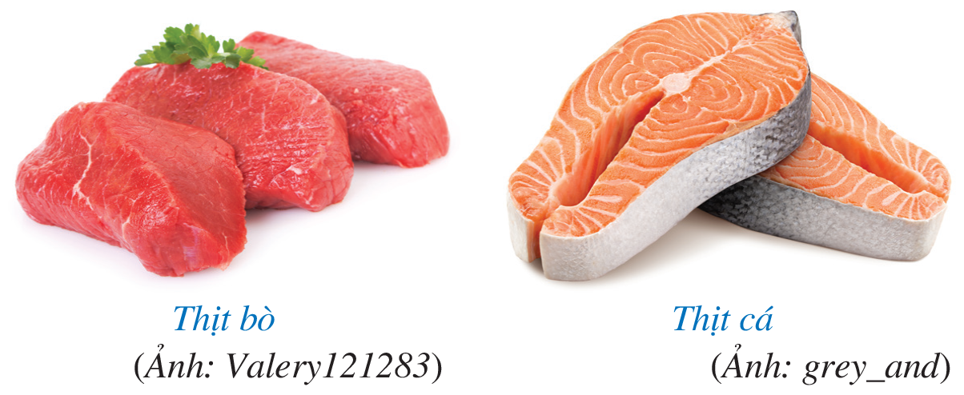
KHỞI ĐỘNG
Một lạng thịt bò chứa 26 g protein, một lạng thịt cá chứa 22 g protein. Bác An dự định chỉ bổ sung 70 g protein từ thịt bò và thịt cá trong một ngày
Số lạng thịt bò và số lạng thịt cá mà bác An ăn trong một ngày cần thỏa mãn điều kiện ràng buộc gì để đáp ứng nhu cầu bổ sung protein của bác An?

Slide 3
BÀI 2.
PHƯƠNG TRÌNH BẬC NHẤT
HAI ẨN, HỆ HAI PHƯƠNG TRÌNH BẬC NHẤT HAI ẨN

Slide 4
NỘI DUNG BÀI HỌC
I. PHƯƠNG TRÌNH BẬC NHẤT HAI ẨN
II. HỆ HAI PHƯƠNG TRÌNH BẬC NHẤT HAI ẨN

Slide 5
I. PHƯƠNG TRÌNH BẬC NHẤT HAI ẨN

Slide 6
Trong bài toán ở phần mở đầu, ta gọi $x,y$ lần lượt là số lạng thịt bò, số lạng thịt cá mà bác An ăn trong một ngày. Viết hệ thức liên hệ giữa $x$ và $y$ để đáp ứng nhu cầu bổ sung protein của bác An.
HĐ1
Giải
Hệ thức cần tìm là: $26x+22y=70$.
Hệ thức trên là một phương trình bậc nhất hai ẩn $x,y$

Slide 7
KHÁI NIỆM
Phương trình bậc nhất hai ẩn $x,y$ là hệ thức dạng $ax+by=c$, trong đó $a,b,c$ là những số cho trước, $a≠0$ hoặc $b≠0$.

Slide 8
Trong các phương trình sau, phương trình nào là phương trình bậc nhất hai ẩn $x,y$?
a) $2x−y=1$
b) $0x+3y=9$
c) $5x+0y=−2$
d) $3x^{2}−y=7$
Ví dụ 1:
phương tình bậc nhất hai ẩn $x, y$
phương tình bậc nhất hai ẩn $x, y$
phương tình bậc nhất hai ẩn $x, y$
không phải phương tình bậc nhất hai ẩn $x, y$

Slide 9
Luyện tập 1
Nêu hai ví dụ về phương trình bậc nhất hai ẩn
Giải
Phương trình bậc nhất hai ẩn:
$15x+7y=3$ và $2x−y=6$.

Slide 10
Cho phương trình bậc nhất hai ẩn $x,y$:
$$3x−2y=6 (1)$$
Tính giá trị của biểu thức ở vế trái của phương trình (1) tại $x=4;y=3$. Giá trị đó có bằng 6 hay không?
HĐ2
Thay $x=4;y=3$ vào vế trái của phương trình (1) ta có:
$$3.4−2.3=12−6=6$$
Trong phương trình (1), giá trị của vế trái tại $x=4;y=3$ bằng vế phải.
Giải

Slide 11
Trong phương trình (1), giá trị của vế trái tại $x=4;y=3$ bằng vế phải.
Cặp số $(4;3)$ được gọi là một nghiệm của phương trình (1)

Slide 12
KHÁI NIỆM
Cho phương trình bậc nhất hai ẩn $x,y$:
$$ax+by=c$$
Nếu $ax_{0}+by_{0}=c$ là một khẳng định đúng thì cặp số $(x_{0};y_{0})$ được gọi là một nghiệm của phương trình $ax+by=c$.

Slide 13
Ví dụ 2:
Trong các cặp số sau, cặp số nào là nghiệm của phương trình: $2x−3y=5$?
a) $(1; −1)$ b) $(0;5)$ c) $(−2; −3)$
Giải
a) Thay $x=1;y=−1$, ta có:
$$2.1−3.\left(−1\right)=5$$
Vậy $(1; −1)$ là một nghiệm của phương trình đã cho

Slide 14
Ví dụ 2:
Trong các cặp số sau, cặp số nào là nghiệm của phương trình: $2x−3y=5$?
a) $(1; −1)$ b) $(0;5)$ c) $(−2; −3)$
Giải
b) Thay $x=0;y=5$, ta có:
$$2.0−3.5=−15≠5$$
Vậy $(0; 5)$ không là nghiệm của phương trình đã cho

Slide 15
Ví dụ 2:
Trong các cặp số sau, cặp số nào là nghiệm của phương trình: $2x−3y=5$?
a) $(1; −1)$ b) $(0;5)$ c) $(−2; −3)$
Giải
c) Thay $x=−2;y=−3$, ta có:
$$2.(−2)−3.\left(−3\right)=5$$
Vậy $(−2; −3)$ là một nghiệm của phương trình đã cho

Slide 16
Luyện tập 2
Nêu hai nghiệm của phương trình: $6x−5y=11$
Giải
+ Thay $x=1$ vào phương trình đã cho, ta có:
$6.1−5.y=11$, suy ra $y=−1$
Vậy $(1;−1)$ là một nghiệm của phương trình đã cho.

Slide 17
Luyện tập 2
Nêu hai nghiệm của phương trình: $6x−5y=11$
Giải
+ Thay $x=1$ vào phương trình đã cho, ta có:
$6.1−5.y=11$, suy ra $y=−1$
Vậy $(1;−1)$ là một nghiệm của phương trình đã cho.

Slide 18
Luyện tập 2
Nêu hai nghiệm của phương trình: $6x−5y=11$
Giải
+ Thay $x=−4$ vào phương trình đã cho, ta có:
$6.\left(−4\right)−5.y=11$, suy ra $y=−7$
Vậy $(−4;−7)$ là một nghiệm của phương trình đã cho.
Vậy hai nghiệm của phương trình đã cho có thể là $(1;−1)$ và $(−4;−7)$.

Slide 19
Chú ý:
Trong mặt phẳng tọa độ $Oxy$, mỗi nghiệm của phương trình $ax+by=c$ được biểu diễn bởi một điểm. Nghiệm $(x_{0};y_{0})$ được biểu diễn bởi điểm có tọa độ $(x_{0};y_{0})$.
Ta cũng áp dụng được quy tắc chuyển vế, quy tắc nhân đã biết ở phương trình bậc nhất một ẩn để biến đổi phương trình bậc nhất hai ẩn.

Slide 20
Ví dụ 3:
Cô Hạnh có hai khoản đầu tư với lãi suất $8\%$ và $10\%$ mỗi năm. Cô Hạnh thu được tiền lãi từ hai khoản đầu tư đó là $160$ triệu đồng mỗi năm. Viết phương trình bậc nhất hai ẩn cho hai khoản đầu tư của cô Hạnh và chỉ ra ba ngiệm của phương trình đó.
Giải
Gọi $x$ (triệu đồng) là khoản đầu tư với lãi suất $8\%$ mỗi năm $(x>0)$. Khi đó, tiền lãi thu được mỗi năm từ khoản đầu tư này là:
$8\%.x=\frac{2x}{25}$ (triệu đồng)

Slide 21
Giải
Gọi $y$ (triệu đồng) là khoản đầu tư với lãi suất $10\%$ mỗi năm $(y>0)$. Khi đó, tiền lãi thu được mỗi năm từ khoản đầu tư này là:
$10\%.y=\frac{y}{10}$ (triệu đồng)
Ta có phương trình bậc nhất hai ẩn $x, y$ cho hai khoản đầu tư của cô Hạnh là:
$\frac{2x}{25}+\frac{y}{10}=160$ hay $4x+5y=8 000$
Ba nghiệm của phương trình trên là: $\left(100;1 520\right), \left(500;1200\right),$ $\left(1 000;800\right)$

Slide 22
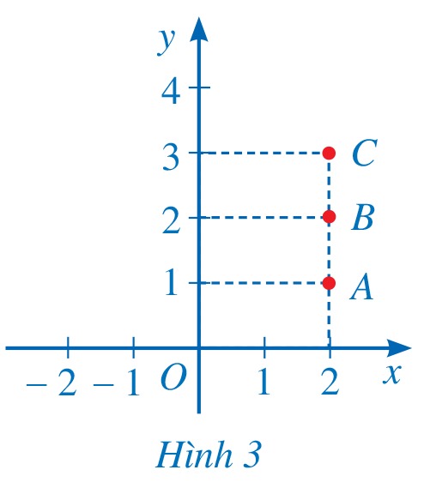
Ví dụ 4:
Cho phương trình $x+0y=2$
a) Chứng tỏ rằng các cặp số $\left(2;1\right), \left(2;2\right), \left(2;3\right)$ là nghiệm của phương trình trên.
b) Trong mặt phẳng tọa độ $Oxy$, hãy biểu diễn các nghiệm $\left(2;1\right), \left(2;2\right),$ $\left(2;3\right)$ của phương trình trên.
Giải
a) Do $2+0.1=2$ là khẳng định đúng nên cặp số $\left(2;1\right)$ là nghiệm của phương trình trên. Tương tự, các cặp số $\left(2;2\right), \left(2;3\right)$ cũng là nghiệm của phương trình trên.
b) Các nghiệm $\left(2;1\right), \left(2;2\right), \left(2;3\right)$ lần lượt được biểu diễn bởi các điểm $A\left(2;1\right), B\left(2;2\right), C\left(2;3\right)$ trong mặt phẳng tọa độ $Oxy$ như ở Hình 3.

Slide 23
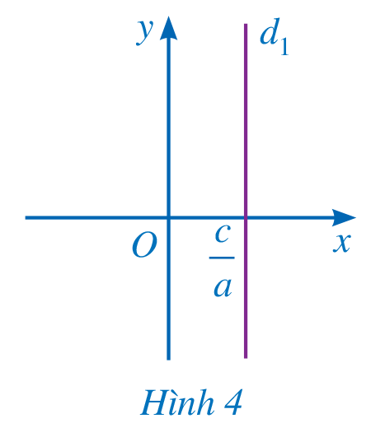
Nhận xét: Mỗi nghiệm của phương trình $ax+0y=c (a≠0)$ được biểu diễn bởi một điểm có tọa độ $\left(\frac{c}{a};y_{0}\right)$ ($y_{0}∈ℝ$) nằm trên đường thẳng $d_{1}:x=\frac{c}{a}$. Đường thẳng $d_{1}$ là đường thẳng đi qua điểm $\frac{c}{a}$ trên trục $Ox$ và vuông góc với trục $Ox$.

Slide 24
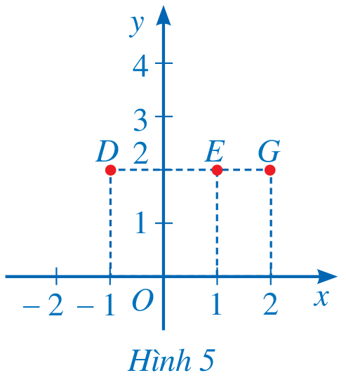
Ví dụ 5:
Cho phương trình $0x+2y=4$
a) Chứng tỏ rằng các cặp số $\left(−1;2\right), \left(1;2\right), \left(2;2\right)$ là nghiệm của phương trình trên.
b) Trong mặt phẳng tọa độ $Oxy$, hãy biểu diễn các nghiệm $\left(−1;2\right), \left(1;2\right), \left(2;2\right)$ của phương trình trên.
a) Do $0.(−1)+2.2=4$ là khẳng định đúng nên cặp số $\left(−1;2\right)$ là nghiệm của phương trình trên. Tương tự, các cặp số $\left(1;2\right), \left(2;2\right)$ cũng là nghiệm của phương trình trên.
b) Các nghiệm $\left(−1;2\right), \left(1;2\right), \left(2;2\right)$ lần lượt được biểu diễn bởi các điểm $D\left(−1;2\right), E\left(1;2\right), G\left(2;2\right)$ trong mặt phẳng tọa độ $Oxy$ như ở Hình 5.
Giải

Slide 25
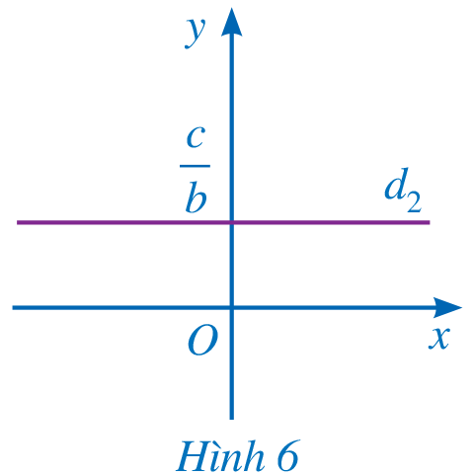
Nhận xét: Mỗi nghiệm của phương trình $0x+by=c (b≠0)$ được biểu diễn bởi một điểm có tọa độ $\left(x_{0};\frac{c}{b}\right)$ ($x_{0}∈ℝ$) nằm trên đường thẳng $d_{2}:y=\frac{c}{b}$. Đường thẳng $d_{2}$ là đường thẳng đi qua điểm $\frac{c}{b}$ trên trục $Oy$ và vuông góc với trục $Oy$.

Slide 26
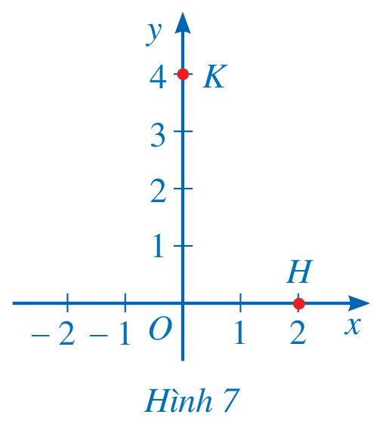
Ví dụ 6:
Cho phương trình $2x+y=4$
a) Chứng tỏ rằng các cặp số $\left(2;0\right), \left(0;4\right)$ là nghiệm của phương trình trên.
b) Trong mặt phẳng tọa độ $Oxy$, hãy biểu diễn các nghiệm $\left(2;0\right), \left(0;4\right)$ của phương trình trên.
Giải
a) Do $2.2+0=4$ là khẳng định đúng nên cặp số $\left(2;0\right)$ là nghiệm của phương trình trên. Tương tự, cặp số $\left(0;4\right)$ cũng là nghiệm của phương trình trên.
b) Các nghiệm $\left(2;0\right), \left(0;4\right)$lần lượt được biểu diễn bởi các điểm $H\left(2;0\right),K \left(0;4\right)$ trong mặt phẳng tọa độ $Oxy$ như ở Hình 7.

Slide 27
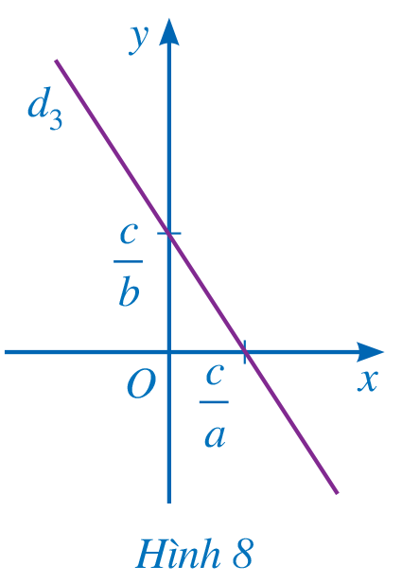
Nhận xét: Mỗi nghiệm của phương trình $ax+by=c (a≠0,b≠0)$ được biểu diễn bởi điểm nằm trên đường thẳng $d_{3}:y=−\frac{a}{b}x+\frac{c}{b}$. Đường thẳng $d_{3}$ là đồ thị của hàm số $y=−\frac{a}{b}x+\frac{c}{b}.$

Slide 28
II. HỆ HAI PHƯƠNG TRÌNH BẬC NHẤT HAI ẨN

Slide 29
Hai bạn Dũng, Huy vào siêu thị mua vở và bút bi để ủng hộ các bạn học sinh vùng lũ lụt. Bạn Dũng mua 5 quyển vở và 3 chiếc bút bi với tổng số tiền phải trả là 39 000 đồng. Bạn Huy mua 6 quyển vở và 2 chiếc bút bi với tổng số tiền phải trả là 42 000 đồng. Giả sử giá của mỗi quyển vở là $x$ đồng $\left(x>0\right)$, giá của mỗi chiếc bút bi là $y$ đồng $\left(y>0\right)$.
a) Viết hai phương trình bậc nhất hai ẩn $x,y$ lần lượt biểu thị tổng số tiền phải trả của bạn Dũng, bạn Huy.
b) Cặp số $\left(x;y\right)=\left(6 000;3 000\right)$ có phải là nghiệm của từng phương trình bậc nhất đó hay không? Vì sao?
HĐ3

Slide 30
Giải
a) Phương trình biểu thị tổng số tiền Dũng phải trả là:
$$5x+3y=39 000 (1)$$
Phương trình biểu thị tổng số tiền Huy phải trả là:
$$6x+2y=42 000 (2)$$

Slide 31
Giải
b) Thay $x=6000;y=3000$ vào vế trái của phương trình (1), ta có:
$$5.6000+3.3000=30000+9000=39000$$
Vậy $(6000;3000)$ là nghiệm của phương trình (1).
+ Thay $x=6000;y=3000$ vào vế trái của phương trình (2), ta có:
$$6.6000+2.3000=36000+6000=42000$$
Vậy $(6000;3000)$ là nghiệm của phương trình (2).

Slide 32
Ta nói rằng cặp số $\left(x;y\right)=\left(6 000;3 000\right)$ là một nghiệm của hệ hai phương trình bậc nhất hai ẩn
$$\left\{\begin{aligned}5x+3y=39 000 \\ 6x+2y=42 000\end{aligned}\right.$$

Slide 33
KHÁI NIỆM
Hệ hai phương trình bậc nhất hai ẩn có dạng: $\left\{\begin{aligned}ax+by=c \\ a^{′}x+b^{′}y=c′\end{aligned} (I)\right.$, ở đó mỗi phương trình $ax+by=c$ và $a^{′}x+b^{′}y=c′$ đều là phương trình bậc nhất hai ẩn.
Nếu cặp số $(x_{0};y_{0})$ là nghiệm của từng phương trình trong hệ (I) thì cặp số $(x_{0};y_{0})$ được gọi là nghiệm của hệ (I).
Giải hệ phương trình là tìm tất cả các nghiệm của hệ phương trình đó.

Slide 34
Ví dụ 7:
Trong những trường hợp sau, hãy chỉ ra các hệ hai phương trình bậc nhất hai ẩn:
a) $\left\{\begin{aligned}2x−3y= 5 \\ x+3y=−11\end{aligned}\right.$ b) $\left\{\begin{aligned}2x−3y= 5 \\ 3x=−6\end{aligned}\right.$
c) $\left\{\begin{aligned}9y=−27 \\ x+3y=−11\end{aligned}\right.$ b) $\left\{\begin{aligned}x^{2}+y^{2}= 121 \\ x+3y=−11\end{aligned}\right.$
Hệ phương trình ở các câu a, b, c là hệ hai phương trình bậc nhất hai ẩn. Trường hợp ở câu d không phải là hệ hai phương trình bậc nhất hai ẩn.
Giải

Slide 35
Luyện tập 3
Cho ví dụ về hệ hai phương trình bậc nhất hai ẩn
Giải
Một ví dụ về hệ hai phương trình bậc nhất hai ẩn là $\left\{\begin{aligned}2x+3y=4 \\ x−y=7\end{aligned}\right.$

Slide 36
Cho hệ phương trình: $\left\{\begin{aligned}2x−3y= 5 \\ x+3y=−11\end{aligned}\right.$
Trong các cặp số sau, cặp số nào là nghiệm của hệ phương trình đã cho?
a) $\left(−2; −3\right)$ b) $\left(1; −1\right)$
Ví dụ 8:
Giải
a) Thay $x=−2, y=−3$ vào mỗi phương trình trong hệ, ta có:
$$2.\left(−2\right)−3.\left(−3\right)=5;$$
$$−2+3.\left(−3\right)=−11$$
Suy ra cặp số $\left(−2; −3\right)$ là nghiệm của từng phương trình trong hệ.
Vậy cặp số $\left(−2; −3\right)$ là nghiệm của hệ phương trình đã cho.

Slide 37
Cho hệ phương trình: $\left\{\begin{aligned}2x−3y= 5 \\ x+3y=−11\end{aligned}\right.$
Trong các cặp số sau, cặp số nào là nghiệm của hệ phương trình đã cho?
a) $\left(−2; −3\right)$ b) $\left(1; −1\right)$
Ví dụ 8:
Giải
b) Thay $x=1, y=−1$ vào mỗi phương trình trong hệ, ta có:
$$2.1−3.\left(−1\right)=5;$$
$$1+3.\left(−1\right)=−2≠ −11$$
Do đó, cặp số $\left(1; −1\right)$ không là nghiệm của phương trình thứ hai trong hệ.
Vậy cặp số $\left(1; −1\right)$ không là nghiệm của hệ phương trình đã cho.

Slide 38
Luyện tập 4
Cho hệ phương trình: $\left\{\begin{aligned}2x−5y= −2 \\ x+y=6\end{aligned}\right.$
Kiểm tra xem cặp số nào sau đây là nghiệm của hệ phương trình đã cho:
a) $\left(3; 3\right)$ b) $\left(4; 2\right)$

Slide 39
Giải
a) Thay $x=3;y=3$ vào mỗi phương trình trong hệ, ta có:
$2.3−5.3=−9≠−2$;
$3+3=6$.
Vậy cặp số $(3;3)$ không là nghiệm của hệ phương trình đã cho.

Slide 40
Giải
b) Thay $x=4;y=2$ vào mỗi phương trình trong hệ, ta có:
$2.4−5.2=−2$;
$4+2=6$.
Vậy cặp số $(4;2)$ là nghiệm của từng phương trình trong hệ.

Slide 41
LUYỆN TẬP

Slide 42
TRÒ CHƠI
GIẢI MÃ THÍ NGHIỆM

Slide 43
Luật chơi
Có 5 lọ thí nghiệm, trong mỗi lọ thí nghiệm ẩn chứa một bí mật. Các em hãy giải mã những bí mật đó nhé!

Slide 44
TRÒ CHƠI
GIẢI MÃ THÍ NGHIỆM
Notes:
GV bấm vào các bình thí nghiệm để mở câu hỏi. GV bấm mũi tên để kết thúc trò chơi.

Slide 45
Câu 1: Cặp số sau là nghiệm của phương trình $4x−3y=5$
A. $(2;1)$.
A. $(2;1)$.
B. $(1;2)$.
C. $\left(1\frac{1}{4};0\right)$
D. $(5;5)$.

Slide 46
Câu 2: Nghiệm của hệ phương trình $\left\{\begin{aligned}3x−y=1 \\ 3x+8y=19\end{aligned}\right.$ là
A. $(0;−1)$.
B. $(2;5)$.
C. $\left(1;2\right).$
C. $\left(1;2\right).$
D. $\left(7;−\frac{1}{4}\right)$.

Slide 47
Câu 3: Xác định phương trình đường thẳng đi qua hai điểm $M(1;−2)$ và $N(2;−3)$.
A. $y=x+2$.
B. $y=−x−1$
B. $y=−x−1$
C. $y=−x+2$
D. $y=2x+2$

Slide 48
Câu 4: Một hội chợ được tổ chức, vé vào cửa bán ra với giá 30 nghìn đồng cho trẻ em và 80 nghìn đồng cho người lớn. Trong một ngày, có 2200 người khách tham quan hội chợ và người ta thu được 101 triệu đồng. Gọi $x$ là số khách trẻ em và $y$ là số khách người lớn tham gia hội chợ. Hệ phương trình biểu diễn mối quan hệ giữa các đại lượng là
A. $\left\{\begin{aligned}x+y=2200 \\ 30x+80y=101 000\end{aligned}\right.$
A. $\left\{\begin{aligned}x+y=2200 \\ 30x+80y=101 000\end{aligned}\right.$
B. $\left\{\begin{aligned}x+y=2200 \\ 30x+80y=101\end{aligned}\right.$
C. $\left\{\begin{aligned}30x+80y=2200 \\ x+y=101 000\end{aligned}\right.$
D. $\left\{\begin{aligned}30x+80y=2200 \\ x+y=101\end{aligned}\right.$

Slide 49
Câu 5:
Cặp số nào sau đây là nghiệm của phương trình đã cho ở hệ trên
A. ($700;1500)$.
B. ($1500;700)$.
B. ($1500;700)$.
C. ($800;1400)$.
D. ($1400;800$).

Slide 50
Trò chơi kết thúc, mời các em chuyển sang nội dung tiếp theo!

Slide 51
Trong các cặp số $\left(8;1\right), \left(−3;6\right), \left(4; −1\right), (0;2)$, cho biết cặp số nào là nghiệm của mỗi phương trình sau:
a) $x−2y=6$ b) $x+y=3$
Bài 1 (SGK – tr.17)
Giải
a) Xét phương trình : $x−2y=6$
+ Thay $x=8$ và $y=1$ vào vế trái của phương trình, ta có :
$8−2.1=8−2=6$.
Vậy cặp số $\left(8;1\right)$ là nghiệm của phương trình đã cho.

Slide 52
Giải
+ Thay $x=−3$ và $y=6$ vào vế trái của phương trình, ta có :
$−3−2.6=−3−12=−15≠6$.
Vậy cặp số $(−3;6)$ không là nghiệm của phương trình đã cho.
+ Thay $x=4$ và $y=−1$ vào vế trái của phương trình, ta có :
$4−2.\left(−1\right)=4+2=6$.
Vậy cặp số $(4;−1)$ là nghiệm của phương trình đã cho.

Slide 53
Giải
+ Thay $x=0$ và $y=2$ vào vế trái của phương trình, ta có :
$$0−2.2=0−4=−4≠6$$
Vậy cặp số $(0;2)$ không là nghiệm của phương trình đã cho.
Vậy các cặp số $(8;1)$ và $(4;−1)$ là nghiệm của phương trình đã cho.

Slide 54
Giải
b) Xét phương trình $x+y=3$
+ Thay $x=8$ và $y=1$ vào vế trái của phương trình, ta có :
$8+1=9≠3$.
Vậy cặp số $\left(8;1\right)$ không là nghiệm của phương trình đã cho.
+ Thay $x=−3$ và $y=6$ vào vế trái của phương trình, ta có :
$−3+6=3$.
Vậy cặp số $(−3;6)$ là nghiệm của phương trình đã cho.

Slide 55
Giải
+ Thay $x=4$ và $y=−1$ vào vế trái của phương trình, ta có :
$4+\left(−1\right)=3$.
Vậy cặp số $(4;−1)$ là nghiệm của phương trình đã cho.
+ Thay $x=0$ và $y=2$ vào vế trái của phương trình, ta có :
$0+2=2≠3$.
Vậy cặp số $(0;2)$ không là nghiệm của phương trình đã cho.
Vậy các cặp số $(−3;6)$ và $(4;−1)$ là nghiệm của phương trình đã cho.

Slide 56
Cho hệ phương trình: $\left\{\begin{aligned}x+2y=1 \\ 3x−2y=3\end{aligned}\right.$
Trong các cặp số sau, cặp số nào là nghiệm của hệ phương trình đã cho?
a) $\left(3; −1\right)$ b) $\left(1; 0\right)$
Bài 2 (SGK – tr.17)
Giải
a) Thay $x=3$ và $y=−1$ vào mỗi phương trình trong hệ, ta có :
$3+2.\left(−1\right)=1$;
$3.3−2.\left(−1\right)=11≠3$.
Vậy cặp số $(3;−1)$ không là nghiệm của hệ phương trình đã cho.

Slide 57
Cho hệ phương trình: $\left\{\begin{aligned}x+2y=1 \\ 3x−2y=3\end{aligned}\right.$
Trong các cặp số sau, cặp số nào là nghiệm của hệ phương trình đã cho?
a) $\left(3; −1\right)$ b) $\left(1; 0\right)$
Bài 2 (SGK – tr.17)
Giải
b) Thay $x=1$ và $y=0$ vào mỗi phương trình trong hệ, ta có :
$1+2.0=1$;
$3.1−2.0=3$.
Vậy cặp số $\left(1;0\right)$là nghiệm của hệ phương trình đã cho.

Slide 58
VẬN DỤNG

Slide 59
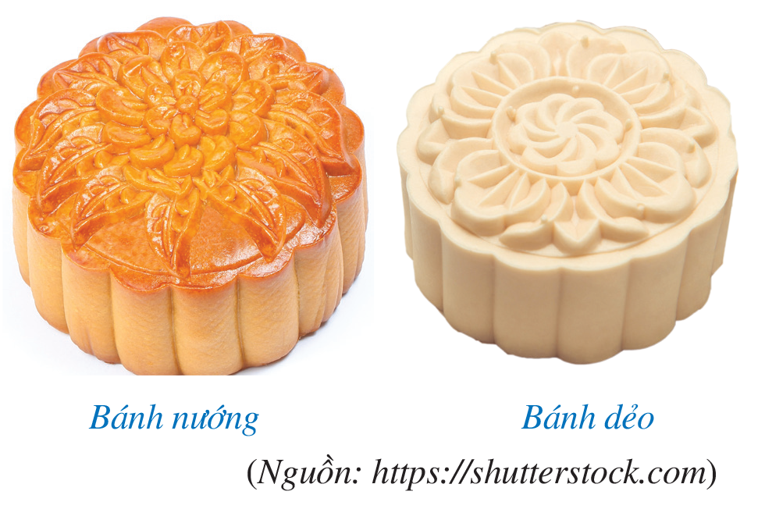
Nhân dịp tết Trung thu, một doanh nghiệp dự định sản xuất hai loại bánh: bánh nướng và bánh dẻo. Lượng đường cần cho mỗi chiếc bánh nướng, bánh dẻo lần lượt là 60 g, 50 g. Gọi $x$ và $y$ lần lượt là số lượng bánh nướng và bánh dẻo mà doanh nghiệp dự định sản xuất để lượng đường sản xuất bánh là 500 kg.
Bài 3 (SGK – tr.17)
Viết phương trình bậc nhất hai ẩn $x, y$ cho lượng đường để sản xuất hai loại bánh và chỉ ra ba nghiệm của phương trình đó.

Slide 60
Giải
Lượng đường trong $x$ chiếc bánh nướng là $60x \left(g\right) (x>0)$.
Lượng đường trong $y$ chiếc bánh dẻo là $50y \left(g\right) (y>0)$.
Khi đó, lượng đường trong $x$ chiếc bánh nướng và $y$ chiếc bánh dẻo là
$60x+50y$ ($g$).
Theo đề bài, ta có phương trình là : $60x+50y=500 000$ hay $6x+5y=50 000$.
Ba nghiệm của phương trình trên là : $(5000;4000)$, $(6000;2800)$, $(8000;400)$.

Slide 61
Bài 4 (SGK – tr.18)
Năm bạn Châu, Hà, Khang, Minh, Phong cùng đi mua sticker để trang trí vở. Có hai loại sticker: Loại I giá 2 nghìn đồng/chiếc và loại II giá 3 nghìn đồng/chiếc. Mỗi bạn mua 1 chiếc và tổng số tiền năm bạn phải trả là 12 nghìn đồng. Gọi $x$ và $y$ lần lượt là số sticker lại I và loại II mà năm bạn đã mua.
a) Viết hệ hai phương trình bậc nhất hai ẩn $x,y$ biểu thị mối quan hệ giữa các đại lượng.
b) Cặp số $\left(3;2\right)$ có phải là nghiệm của hệ phương trình ở câu a hay không? Vì sao?

Slide 62
Giải
a) Do mỗi bạn mua 1 chiếc sticker nên ta có tất cả 5 chiếc sticker, phương trình biểu thị là : $x+y=5 (1)$.
Số tiền các bạn phải trả khi mua cả 2 loại sticker là : $2x+3y$ (đồng)
Theo đề bài, tổng số tiền phải trả là 12 nghìn đồng nên ta có phương trình là : $2x+3y=12 (2)$.
Từ (1) và (2) ta có hệ hai phương trình bậc nhất hai ẩn là :
$$\left\{\begin{aligned}x+y=5 \\ 2x+3y=12\end{aligned}\right.$$

Slide 63
Giải
b) Thay $x=3;y=2$ vào mỗi phương trình trong hệ, ta có :
$3+2=5$;
$2.3+3.2=12$.
Vậy cặp số $(3;2)$ là nghiệm của hệ phương trình trên.

Slide 64
Bài 5 (SGK – tr.18)
Để chuẩn bị cho buổi liên hoan của gia đình, bác Ngọc mua hai loại thực phẩm là thịt lợn và cá chép. Giá tiền thịt lợn là 130 nghìn đồng/kg, giá tiền cá chép là 50 nghìn đồng/kg. Bác Ngọc đã chi 295 nghìn để mua 3,5 kg hai loại thực phẩm trên. Gọi $x$ và $y$ lần lượt là số kilôgam thịt lợn và cá chép mà bác Ngọc đã mua.
a) Viết hệ hai phương trình bậc nhất hai ẩn $x,y$ biểu thị mối quan hệ giữa các đại lượng.
b) Cặp số $\left(1,5;2\right)$ có phải là nghiệm của hệ phương trình ở câu a hay không? Vì sao?

Slide 65
Giải
a) Bác Ngọc đã mua 3,5kg hai loại thực phẩm (thịt lợn và cá chép) nên ta có phương trình : $x+y=3,5$ (1).
Bác Ngọc đã chi 295 nghìn để mua hai loại thực phẩm trên nên ta có phương trình là : $130x+50y=295$(2).
Từ (1) và (2) ta có hệ phương trình là : $\left\{\begin{aligned}x+y=3,5 \\ 130x+50y=295\end{aligned}\right.$

Slide 66
Giải
b) Thay $x=1,5;y=2$ vào mỗi phương trình trong hệ, ta có :
$1,5+2=3,5$;
$130.1,5+50,2=195+100=295$.
Vậy cặp số $(1,5;2)$ là nghiệm của hệ phương trình trên

Slide 67
Bài 6 (SGK – tr.18)
Người ta cần sơn hai loại sản phẩm A, B bằng hai loại sơn: sơn xanh, sơn vàng. Lượng sơn để sơn mỗi loại sản phẩm đó được cho ở Bảng 1 (đơn vị: kg/1 sản phẩm)
Loại sơn Loại sản phẩm | Sơn xanh | Sơn vàng
Sản phẩm loại A | $$0,6$$ | $$0,3$$
Sản phẩm loại B | $$0,5$$ | $$0,4$$
Bảng 1

Slide 68
Bài 6 (SGK – tr.18)
Người ta dự định sử dụng 85 kg sơn xanh và 50 kg sơn vàng để sơn tất cả các sản phầm của hai loại đó. Gọi $x$ và $y$ lần lượt là số sản phẩm loại A, số sản phẩm loại B được sơn.
a) Viết hệ hai phương trình bậc nhất hai ẩn $x,y$ biểu thị mối quan hệ giữa các đại lượng.
b) Cặp số $\left(100;50\right)$ có phải là nghiệm của hệ phương trình ở câu a hay không? Vì sao?

Slide 69
Giải
a) Lượng sơn xanh để sơn sản phẩm A là : $0,6x (kg)$.
Lượng sơn xanh để sơn sản phẩm B là : $0,5y (kg)$.
Theo bài, ngươi ta dự định sử dụng 85kg sơn xanh nên ta có phương trình : $0,6x+0,5y=85 \left(1\right)$.
Lượng sơn vàng để sơn sản phẩm loại A là : $0,3x (kg)$.
Lượng sơn vàng để sơn sản phẩm loại B là : $0,4y (kg)$.

Slide 70
Giải
Theo bài, người ta dự định sử dụng 50kg sơn vàng nên ta có phương trình : $0,3x+0,4y=50$(2).
Từ (1) và (2) ta có hệ phương trình bậc nhất hai ẩn là : $\left\{\begin{aligned}0,6x+0,5y=85 \\ 0,3x+0,4y=50\end{aligned}\right.$
b) Thay $x=100$ và $y=50$ vào mỗi phương trình trong hệ, ta có :
$0,6.100+0,5.50=60+25=85$;
$0,3.100+0,4.50=30+20=50$.
Vậy cặp số $\left(100;50\right)$ là nghiệm của hệ phương trình trên.

Slide 71
HƯỚNG DẪN VỀ NHÀ
Ôn tập kiến thức đã học.
Hoàn thành bài tập trong SBT.
Đọc và chuẩn bị trước Bài 3: Giải hệ hai phương trình bậc nhất hai ẩn

Slide 72
CẢM ƠN CÁC EM
ĐÃ LẮNG NGHE,
HẸN GẶP LẠI!

